Slide 1

Agir en fonction des résultats l’ÉPE-AD
Notes:
Bienvenue à cette formation sur l’Évaluation de la petite enfance- Appréciation directe.

Slide 2
Qu’allons-nous apprendre?
Revoir vos résultats de l’ÉPE-AD.
Déterminer quels enfants ont besoin d’un appui supplémentaire.
Discuter des stratégies qui vont vous aider à vous servir des données pour aider les enfants.
Notes:
Qu’allons-nous apprendre?
Revoir vos résultats de l’ÉPE-AD
Déterminer quels enfants ont besoin d’un appui supplémentaire
Discuter des stratégies qui vont vous aider à vous servir des données pour aider les enfants

Slide 3
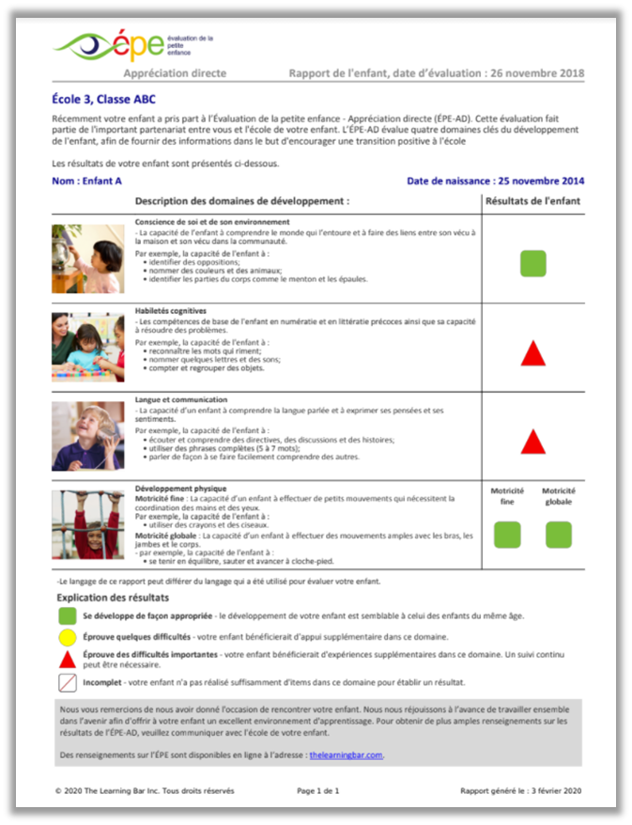
Calcul des scores
Rappel : les scores des items pour chaque domaine sont moyennés et puis assignés à la catégorie de développement verte, jaune ou rouge, et ce, selon l’âge de l’enfant en date de l’évaluation.
Notes:
Rappel : les scores des items pour chaque domaine sont moyennés et puis assignés à la catégorie de développement verte, jaune ou rouge, et ce, selon l’âge de l’enfant en date de l’évaluation.

Slide 4
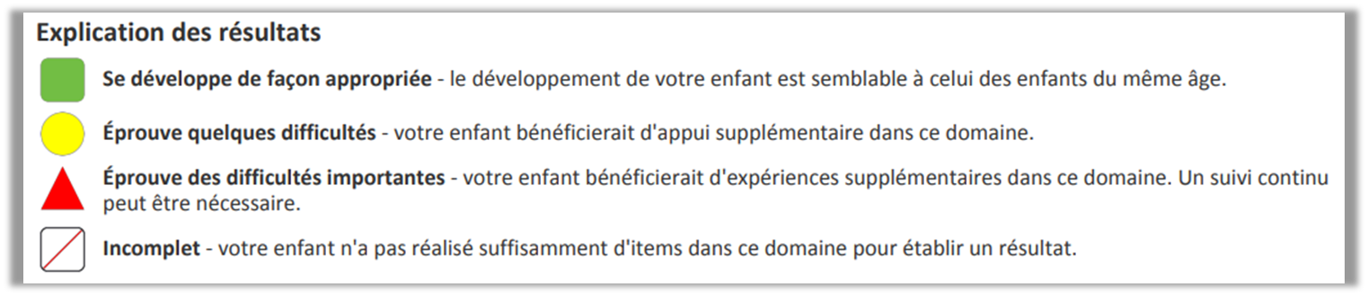
Appuis à offrir selon les résultats des enfants
Les résultats de l’ÉPE-AD peuvent servir à déterminer l’intensité de l’appui et/ou le type d’intervention pour un enfant.
Notes:
Les enfants avec des résultats de domaines jaunes ou rouges devraient idéalement recevoir un appui supplémentaire ciblé. Les résultats de l’ÉPE-AD peuvent servir à déterminer l’intensité de l’appui et/ou le type d’intervention pour un enfant. Le suivi peut se faire en salle de classe par l’éducatrice et le personnel de soutien, ou bien on peut demander de l’aide d’autres départements et organisations.

Slide 5
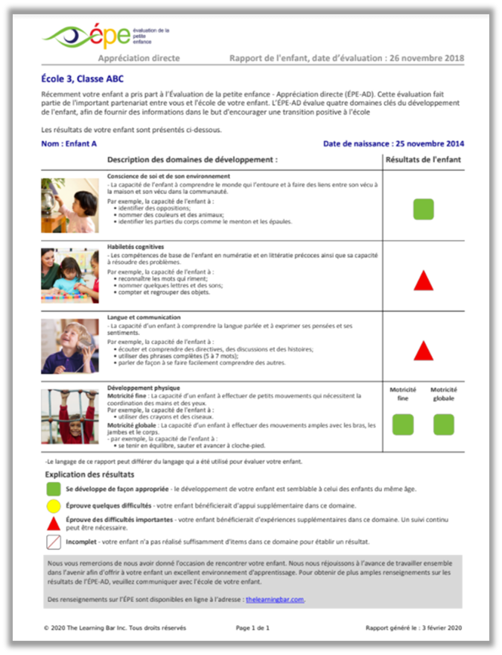
Appui axé sur les résultats de l’enfant
En regardant à ce rapport de l’enfant, on voit qu’on devrait mettre l’emphase sur le renforcement de ses habiletés dans les domaines d’Habiletés cognitives et Langue et communication.
Notes:
En regardant à ce rapport de l’enfant, on voit qu’on devrait mettre l’emphase sur le renforcement de ses habiletés dans les domaines d’Habiletés cognitives et Langue et communication. Il serait avantageux pour l’enfant de prendre part à des activités dans ces deux domaines en classe ainsi qu’à la maison.

Slide 6
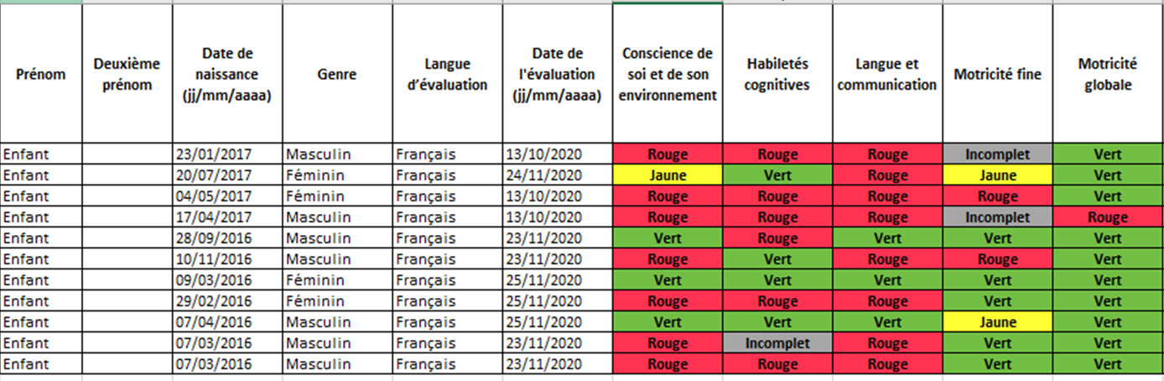
Le regroupement pour la différenciation pédagogique
Les résultats de l’ÉPE-AD peuvent aussi servir au niveau de la classe entière. Lorsque vous planifiez vos petits groupes pour des activités en salle de classe, les rapports de l’ÉPE, y compris le fichier Excel peut vous aider à déterminer comment regrouper les enfants selon leurs résultats de domaines.
Notes:
Les résultats de l’ÉPE-AD peuvent aussi servir au niveau de la classe entière. Lorsque vous planifiez vos petits groupes pour des activités en salle de classe, les rapports de l’ÉPE, y compris le fichier Excel peut vous aider à déterminer comment regrouper les enfants selon leurs résultats de domaines. Vous pouvez les regrouper selon leur niveau d’habiletés où les enfants avec des habiletés similaires travaillent ensemble. Vous pouvez aussi créer des groupes d’habiletés mixtes.

Slide 7
Le regroupement pour la différenciation pédagogique
Par exemple, si vous faites une activité avec des chiffres, vous pourriez regarder au domaine d’Habiletés cognitives et créer des groupes selon les résultats. Cela vous permet de faire une différenciation pédagogique en salle de classe.
Notes:
Par exemple, si vous faites une activité avec des chiffres, vous pourriez regarder au domaine d’Habiletés cognitives et créer des groupes selon les résultats. Cela vous permet de faire une différenciation pédagogique en salle de classe. Les enfants avec des résultats de domaine ‘verts’ pourraient recevoir une version plus exigeante d’une activité tandis que les enfants avec des résultats de domaine ‘rouges’ pourraient recevoir une version modifiée.

Slide 8

Agir en fonction des résultats
Considérez ces facteurs lorsque vous planifiez comment agir en fonction des résultats :
1) Résultats, information et stratégies
2) Appuis d’autres membres du personnel
3) Fournitures et environnement
Notes:
Considérez ces facteurs lorsque vous planifiez comment agir en fonction des résultats :
1) Résultats, information et stratégies
2) Appuis d’autres membres du personnel
3) Fournitures et environnement

Slide 9
Résultats, information et stratégies
Questions à considérer :
Quelle information additionnelle est-ce que vous avez sur cette cohorte?
Quel niveau d’appui est-ce que vos enfants requièrent?
Quel(s) domaine(s) vont nécessiter des stratégies et une concentration intentionnelles?
Comment les forces des enfants pourront-elles les aider dans d’autres domaines?
Notes:
Questions à considérer :
Quelle information additionnelle est-ce que vous avez sur cette cohorte? Comment cela affecte votre plan? Par exemple, il se peut que vous ayez des classes pour des demi-journées seulement ou bien que vous ayez plusieurs enfants avec des besoins spéciaux.
Quel niveau d’appui est-ce que vos enfants requièrent (universel, ciblé ou spécialisé)?
Quel(s) domaine(s) vont nécessiter des stratégies et une concentration intentionnelles?
Comment les forces des enfants pourront-elles les aider dans d’autres domaines?

Slide 10
Appuis d’autres membres du personnel
Questions à considérer :
Est-ce qu’une aide-enseignante a été assignée à votre salle de classe ou à vos enfants?
Est-ce que vous avez accès à des spécialistes?
Est-ce qu’il y a des bénévoles disponibles pour appuyer les enfants?
Notes:
Questions à considérer :
Est-ce qu’une aide-enseignante a été assignée à votre salle de classe ou à vos enfants?
Est-ce que vous avez accès à des spécialistes (par ex., ergothérapeutes, physiothérapeutes, orthophonistes)?
Est-ce qu’il y a des bénévoles disponibles pour appuyer les enfants?
Songez à comment vous aller allouer votre temps en tant qu’éducatrice principale dans votre salle de classe. En ayant d’autres membres du personnel dans votre salle de classe, vous pourrez vous concentrer sur les enfants qui ont besoin d’appui supplémentaire.

Slide 11

Fournitures et environnement
Questions à considérer :
Est-ce qu’il y a des fournitures et ressources additionnelles requises dans l’environnement pédagogique?
Est-ce qu’il y a quelque chose qui devrait être modifié dans l’environnement?
Notes:
Questions à considérer :
Est-ce qu’il y a des fournitures et ressources additionnelles requises dans l’environnement pédagogique? Il se peut que certains enfants pourraient bénéficier de casques de protection auditive, de prises spéciales pour leurs crayons, davantage d’images pour ceux qui ont le français comme langue additionnelle, etc.
Est-ce qu’il y a quelque chose qui devrait être modifié dans l’environnement? Songez à ce qui pourrait être utile : plus d’espace, une différente configuration des sièges, etc.

Slide 12
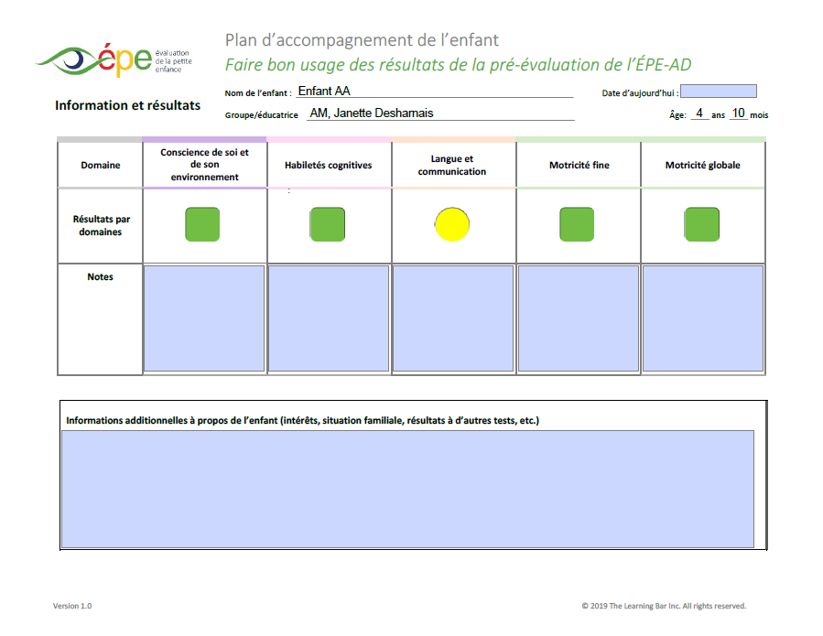
Plan d’accompagnement des enfants
Vous pouvez vous servir des plans d’accompagnements pour vous aider à amalgamer votre information. Le plan d’accompagnement est disponible dans le système là où vous téléchargez vos rapports des enfants.
Notes:
Vous pouvez vous servir des plans d’accompagnements pour vous aider à amalgamer votre information. Le plan d’accompagnement est disponible dans le système là où vous téléchargez vos rapports des enfants. Les plans sont préalablement remplis avec l’information démographique de l’enfant et ses scores de domaines. Après avoir téléchargé le plan d’accompagnement, vous pouvez ajouter des détails sur l’enfant qui pourraient être utiles pour interpréter les résultats.

Slide 13
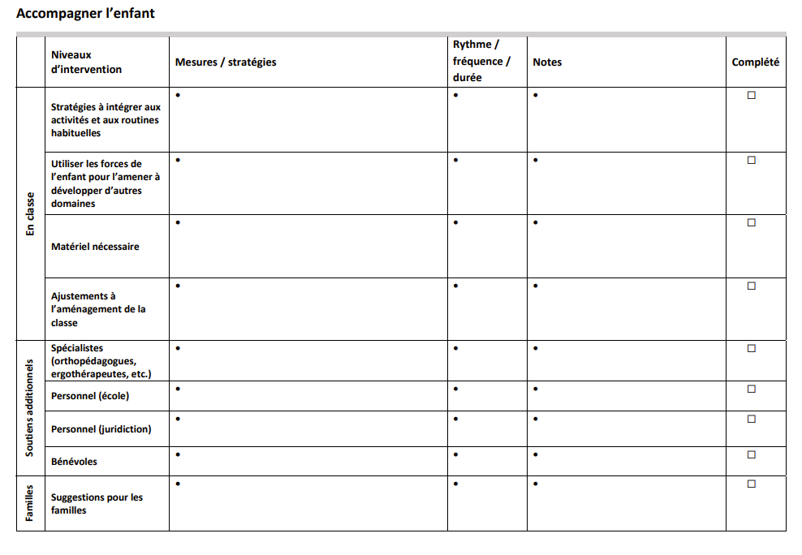
Plan d’accompagnement des enfants
Vous pouvez inclure de l’information sur quels supports vous planifiez donner à l’enfant en classe, quel membre du personnel peut aider, et les ressources et suggestions partagées avec la famille.
Notes:
Vous pouvez inclure de l’information sur quels supports vous planifiez donner à l’enfant en classe, quel membre du personnel peut aider, et les ressources et suggestions partagées avec la famille.
En partageant ce plan d’accompagnement et les résultats de l’ÉPE-AD avec votre administration, vous vous assurez que tout le monde travaille à partir de la même information.

Slide 14
Stratégies pédagogiques
Vous cherchez des stratégies pédagogiques à essayer en classe pour répondre aux résultats de l’ÉPE? Vous pourriez considérer ces deux stratégies :
1) Montrer et raconter (modeler)
Essayer une activité de type « bocal à poissons » :
Vous pouvez modeler votre processus de réflexion en réfléchissant à haute voix quand :
  vous lisez un texte (prédire, essayer de comprendre le texte, etc.)
  vous essayez de résoudre un problème
  vous participez aux routines de classe quotidiennes
Un petit groupe d’enfant ou un enfant qui a une force particulière dans un domaine peut modeler une activité pour ses camarades de classe.
Recourir aux connaissances antérieures, guider les enfants et leur offrir des indices et des suggestions.
Notes:
Vous cherchez des stratégies pédagogiques à essayer en classe pour répondre aux résultats de l’ÉPE? Vous pourriez considérer ces deux stratégies :
1) Montrer et raconter (modeler)
Essayer une activité de type « bocal à poissons » :
Vous pouvez modeler votre processus de réflexion en réfléchissant à haute voix quand :
vous lisez un texte (prédire, essayer de comprendre le texte, etc.)
vous essayez de résoudre un problème
vous participez aux routines de classe quotidiennes
Un petit groupe d’enfant ou un enfant qui a une force particulière dans un domaine peut modeler une activité pour ses camarades de classe.
Recourir aux connaissances antérieures, guider les enfants et leur offrir des indices et des suggestions.
Cette stratégie aide à renforcer les habiletés langagières en particulier.

Slide 15
Stratégies pédagogiques
2) Penser-apparier-partager
Cette approche est une stratégie pédagogique collaborative où les enfants travaillent ensemble pour résoudre des problèmes :
Penser : Donnez aux enfants l’occasion de recourir à leurs connaissances antérieures.
Apparier : Les enfants partagent leurs idées, ce qui leur permet de renforcer leurs habiletés en langue et communication.
Partager : Confirmer les objectifs pédagogiques et célébrer les réussites.
Notes:
2) Penser-apparier-partager
Cette approche est une stratégie pédagogique collaborative où les enfants travaillent ensemble pour résoudre des problèmes :
Penser : Donnez aux enfants l’occasion de recourir à leurs connaissances antérieures.
Apparier : Les enfants partagent leurs idées, ce qui leur permet de renforcer leurs habiletés en langue et communication.
Partager : Confirmer les objectifs pédagogiques et célébrer les réussites.

Slide 16

Points clés
Servez-vous de résultats pour :
identifier les domaines où les enfants / la classe entière ont besoin d’appui additionnels;
informer la pédagogie;
créer les plans d’accompagnement des enfants;
s’assurer que tous les éducatrices et membres de l’administration parlent la même ‘langue’ et travaillent à partir de la même information.
Notes:
Servez-vous de résultats pour :
identifier les domaines où les enfants / la classe entière ont besoin d’appui additionnels;
informer la pédagogie;
créer les plans d’accompagnement des enfants;
s’assurer que tous les éducatrices et membres de l’administration parlent la même ‘langue’ et travaillent à partir de la même information.

Slide 17

Merci!
eye-support@thelearningbar.com
506-458-9311
1 877 840 2424

